Slide 1
L2
chaines d’obductions

Slide 2
II – Les caractéristiques des chaines d’obductions et les conditions de leur formation :
Exemple : la chaine Al Hajjar d’OMAN:
1 – Généralités:
Le rapprochement des plaques lithosphériques se traduit aussi par la surrection de chaines de montagnes d’obductions caractérisées par le chevauchement de la croute océanique sur le continent.

Slide 3
Question : quelles sont les caractéristiques structurales et pétrographiques de ces chaines ?
2 – les caractéristiques structurales et pétrographiques:
1 – 1 / exercice intégré :
La fig (a) carte géologique de la chaine d’Al Hajjar avec ces Ophiolites. Tandis que la fig (b) est une carte géologique simplifiée de cette chaine.
La fig (c) représente une colonne du complexe ophiolitique.
La fig (d) est une coupe simplifiée de cette chaine.

Slide 4
1 / Décrivez la répartition de la chaine d’Al Hajjar et dégagez les caractéristiques Structurales et pétrographiques de cette chaine.
2 / A partir des données de la coupe géologique, proposez une explication sur la relation entre cette chaine et la tectonique des plaques.

Slide 5
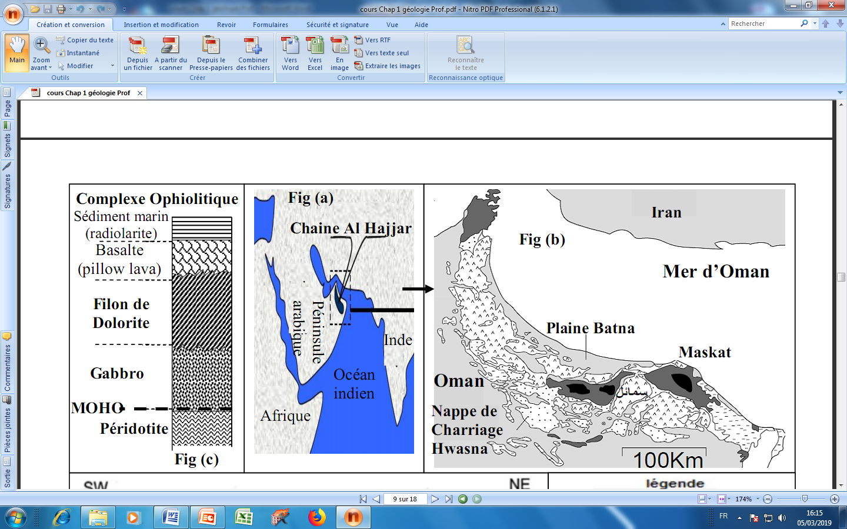

Slide 7
1 / La Chaîne est caractérisée par:
Des caractéristiques pétrographiques:
de vastes affleurements d’un complexe ophiolitique (500Km) avec à l’avant dans le continent des sédiments marins : radiolarites.
Des caractéristiques structurales et tectoniques :
présence de plis;
de failles inverses;
et des nappes de charriages (complexe Hawasna : formée de sédiments marin)

Slide 8
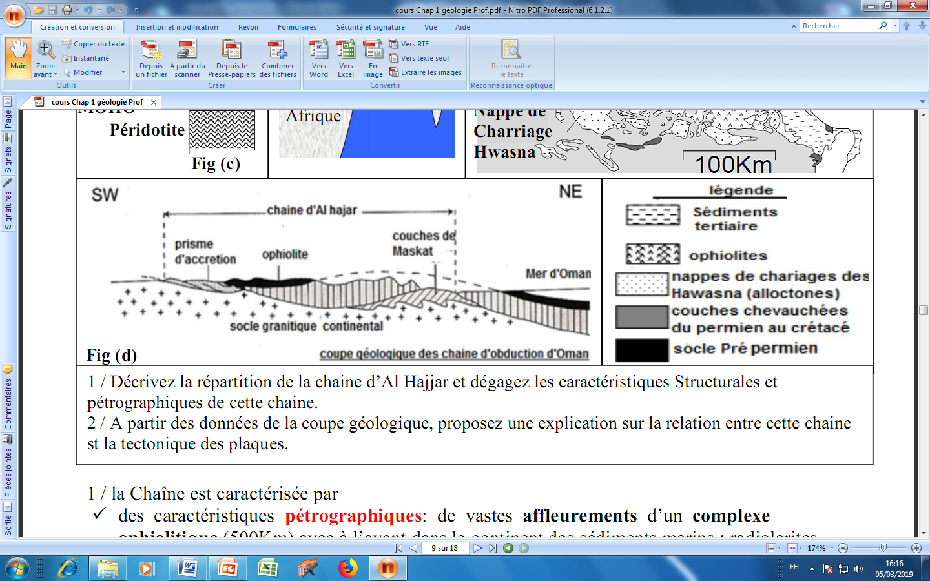

Slide 9
2 / D’après la coupe géologique on constate:
des formations de la croute océanique qui surplombe et chevauche la croute continentale (socle granitique)
ceci s’oppose à la subduction on parle
d’obduction.
On peut dire que l’obduction est la
conséquence du blocage d’une subduction et chevauchement de la plaque océanique sur le continent.

Slide 10
1 – 2 / Billon :
Dans certaines circonstances, la croute océanique ne s’enfonce pas sous le continent mais vient au contraire le chevaucher d’où le terme d’obduction et donne naissance aux chaines d’obduction caractérisé par la présence
des ophiolites qui témoignent d’un blocage de subduction.
3 – Les étapes de la formation des chaines de montagnes d’Oman:

Slide 11
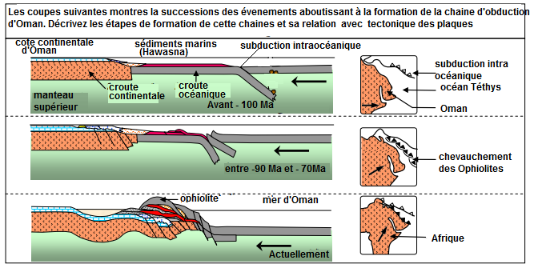

Slide 12
Avant -100Ma et dans l’océan Téthys se sont déposés les sédiments radiolarite sur des basaltes en coussin, cette période est caractérisée par l’action des forces compressives (rapprochement de la plaque africaine et la plaque Eurasienne) ; la plaque océanique subit une grande cassure (faille) suivi d’une subduction intra océanique.

Slide 13
- 90 Ma le phénomène de subduction se poursuit et progressivement le continent d’Oman se rapproche de la zone de subduction et le domaine marin disparait. suivi d’une subduction intra océanique.
Arrivant à la zone de subduction, et de faite de sa faible densité la lithosphère continentale ne s’enfonce pas sous la lithosphère océanique ce qui entraine le blocage de la subduction.

Slide 14
Du -70Ma à l’actuel : l’effet des forces compressives se poursuit poussant la croute océanique et une partie du manteau à glisser au-dessous de la lithosphère continentale :
c’est l’obduction poussant devant elle les sédiments marins pour de grande distance pour former des nappes de charriages.

Slide 15
4 – Bilan:
le phénomène d’obduction est le phénomène qui est à l’origine de la formation des chaines d’obduction.
L’obduction est la conséquence d’un blocage de la subduction qui entraine la croute océanique et une partie du manteau à glisser et chevaucher sur la lithosphère continentale poussant devant elle les sédiments du fond marin (radiolarites).

Slide 16
Les chaines d’obductions présentent des:
caractéristiques structurales (plis, failles inverses, nappes de charriages)
des caractéristiques pétrographiques : complexe ophiolitique composée de basaltes en coussinet, des filons basaltiques, des gabbros et la péridotite.
dans certaines régions on observe la discontinuité de Moho..

